Slide 1


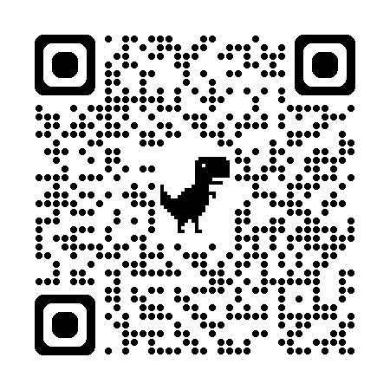
VU Student Pool
Scan the QR code!
Participate in behavioural science research experiments conducted at VU!
Choose studies that fit your interests and schedule.
Earn up to 12,5 EUR per hour through bank payments or vouchers.

Slide 2
VU Student Pool
Scan the QR code!
Doe mee aan gedragswetenschappelijk onderzoek aan de VU!
Kies onderzoeken die bij jouw interesses en schema passen.
Verdien tot EUR 12,5 per uur via overschrijving of vouchers.

